Slide 1
আজকের ক্লাসে সবাইকে স্বাগতম

Slide 2
পরিচিতি
মোঃ আবদুল আজিজ সরকার
প্রভাষক,(ইসলামের ইতিহাস ও সংস্কৃতি বিভাগ) চারগাছ এন.আই.ভূঁঞা ডিগ্র্রি কলেজ, কসবা,ব্রাহ্মণবাড়িয়া
মোবাইল নম্বরঃ 01711107337
ইমেইলঃmd.abdulazizsharker@gmail.com
বিষয়ঃ ইসলামের ইতিহাস ও সংস্কৃতি (2য় পত্র)
শ্রেণিঃ দ্বাদশ
অধ্যায়ঃ পঞ্চম
পাঠের শিরোণামঃ বাংলার ইতিহাস (পাকিস্তান আমল)
পাঠ্যাংশঃ উনসত্তরের গণঅভ্যুত্থান।
তারিখঃ 24/0২/2021

Slide 3
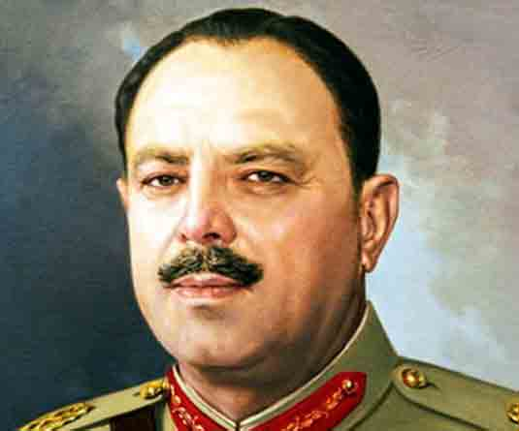
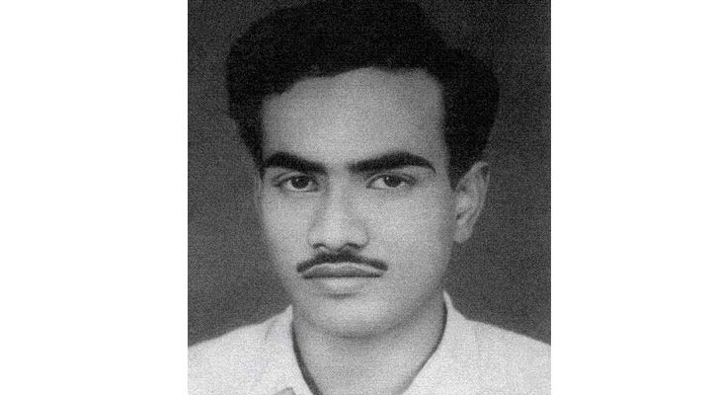
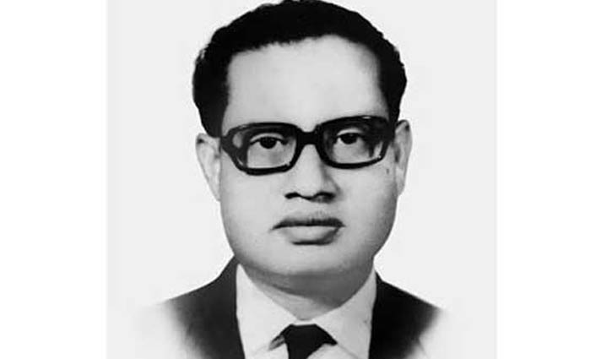
১৯৬৯ সালের গণআন্দোলনে
কার পতনের জন্য পাকিস্তানের দুই অংশের মানুষ প্রথমবারের মতো একসাথে আন্দোলনে নামে ?
প্রেসিডেন্ট আইয়ুব খানের পতনের জন্য।
শামসুজ্জোহা
আসাদুজ্জামান
কখন গণআন্দোলনে সার্জেন্ট জহুরুল হক, ঢাকা বিশ্ববিদ্যালয়ের অধ্যাপক শামসুজ্জোহা এবং ছাত্রনেতা আসাদুজ্জামান নিহত হন ?

Slide 4
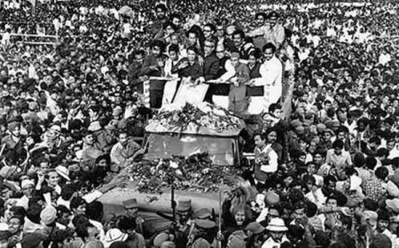
আজকের পাঠের বিষয়---
১৯৬৯ সালের গণঅভ্যুত্থান

Slide 5
শিখনফল
এই পাঠ শেষে শিক্ষার্থীরা---------------
১। ১৯৬৯ সালের গণঅভ্যুত্থানের পেক্ষাপট ব্যাখ্যা করতে পারবে।
২। ১৯৬৯ সালের গণঅভ্যুত্থানের ফলাফল বর্ণনা করতে পারবে।

Slide 6
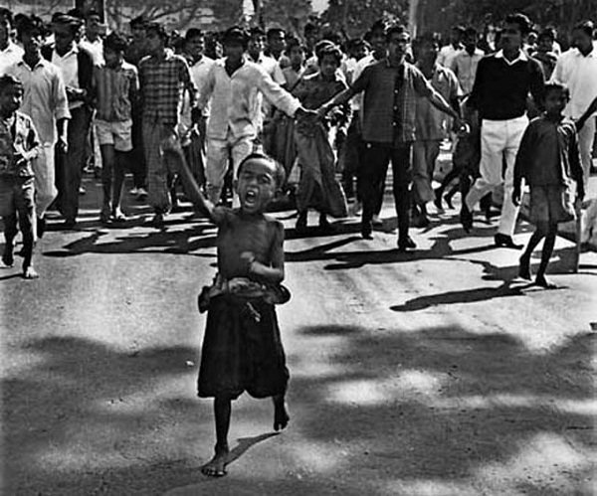
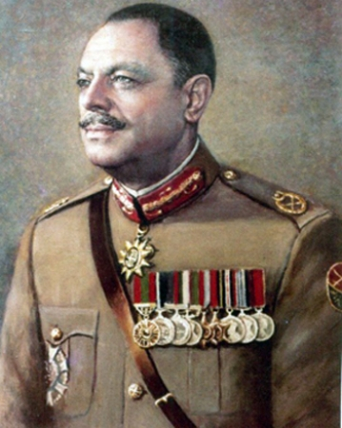
১৯৬৮ সালের নভেম্বর মাসে ছাত্র অসন্তোষকে কেন্দ্র করে যে আন্দোলন দানা বাধেঁ তা একসময় ছড়িয়ে পড়ে শহর ও গ্রামের শ্রমিক-কৃষক ও সাধারণ মানুষের মাঝে। পাকিস্তানের প্রেসিডেন্ট আইয়ুব খানের স্বৈরশাসনের বিরুদ্ধে গড়ে ওঠে এক দুর্বার আন্দোলন, যা ঊনসত্তরের গণঅভ্যুত্থান হিসেবে পরিচিতি। আইয়ুব খানের পতনকে কেন্দ্র করে পাকিস্তানের দুই অংশের মানুষ প্রথমবারের মতো একসাথে আন্দোলনে নামে।

Slide 7
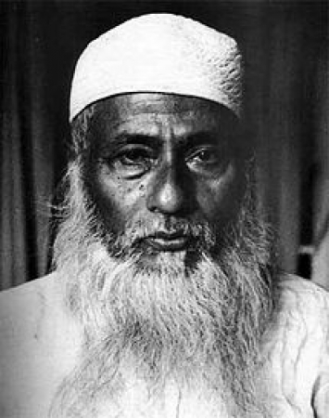
১৯৬৮ সালের নভেম্বর মাসের ছাত্র অসন্তোষ মওলানা ভাসানীর নেতৃত্বে গণআন্দোলনে পরিণত হয়। ৬ই ডিসেম্বর ‘জুলুম প্রতিরোধ দিবস’ পালনের জন্য ন্যাশনাল আওয়ামী পার্টি,পূর্ব পাকিস্তান শ্রমিক ফেডারেশন ও পূর্ব পাকিস্তান কৃষক সমিতি যৌথ সর্মসূচি হিসেবে পল্টন ময়দানে একটি জনসভার আয়োজন করে। জনসভার পর একটি বিরাট মিছিল গভর্নর হাউস ঘেরাও করে। সেখানে মিছিলকারীদের সাথে পুলিশের ব্যাপক সংঘর্ষ হলে মওলানা ভাসানী ঢাকা শহরে হরতাল আহবান করেন।

Slide 8
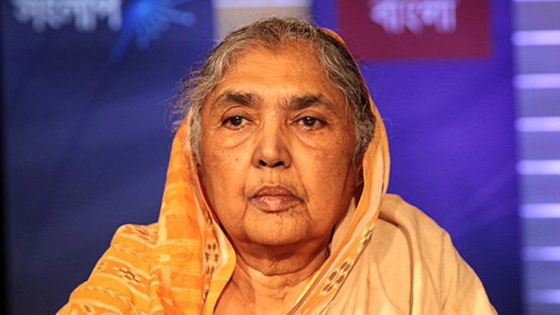
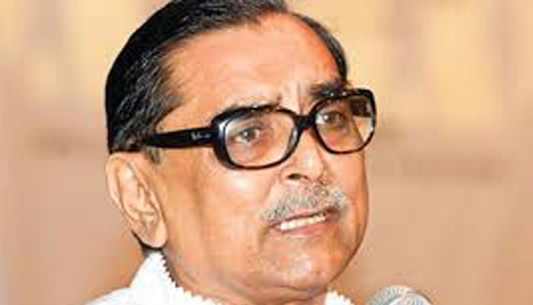
১৯৬৯ সালের ৪ঠা জানুয়ারি পূর্ব পাকিস্তান ছাত্র ইউনিয়ন(মতিয়া ও মেনন গ্রূপ), পূর্ব পাকিস্তান ছাত্রলীগ ও ডাকসুর নেতৃবৃন্দ মিলে ‘সর্বদলীয় ছাত্র সংগ্রাম পরিষদ’ গঠন করেন। ছাত্র সংগ্রাম পরিষদ বঙ্গবন্ধুর ছয় দফার সাথে মিলিয়ে আরও কয়েকটি দাবি নিয়ে ১১ দফা দাবি পেশ করে। অচিরেই ১১ দফা দাবিকে আপমর বাঙালি সমর্থন করে। দ্রুত এ কর্মসুচিকে কেন্দ্র করে বিরোধী দলগুলোর ঐক্য প্রতিষ্ঠিত হয়। ৮ই জানুয়ারি পাকিস্তানের ৮টি রাজনৈতিক দল মিলে ‘গণতান্ত্রিক সংগ্রাম পরিষদ’ (ডাক) নামক মোর্চা গঠন করে এবং ৮ দফা দাবি পেশ করে।

Slide 9
১। বঙ্গবন্ধুর ৬ দফা অন্তভূক্ত ছিল।
২। ঢাকা বিশ্ববিদ্যালয় সুখ্যাত অর্ডিন্যন্স বাতিলসহ শিক্ষার সুযোগ-সুবিধা বৃদ্ধি।
৩। বাক-স্বাধীনতা
৪। ব্যক্তি-স্বাধীনতা ও সংবাদপত্রের স্বাধীনতা
৫। বৃহৎ শিল্পের জাতীয়করণ
৬। শ্রমিকদের ন্যায্য মজুরি প্রদান
৭। ট্রেড ইউনিয়ন গঠন
ছাত্রদের ১১ দফা ছিল নিম্নরূপঃ

Slide 10
৮। বন্যা নিয়ন্ত্রন ও পানি সম্পদের সুষ্ঠ ব্যবহার
৯। জরুরি আইন,নিরাপত্তা আইন ও অন্যান্য নির্যাতনমূলক আইন প্রত্যাহার
১০। নিরপেক্ষ পররাষ্ট্রনীতি গ্রহণ
১১। অবিলম্বে গ্রেফতারকৃত নেতাকর্মীদের মুক্তি ইত্যাদি।

Slide 11
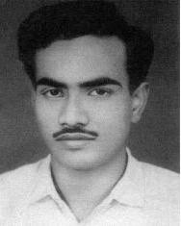
ডাকসুর আহবানে ১৪ই জানুয়ারি সমগ্র পাকিস্তানে হরতাল পালিত হয়। ১৮ই জানুয়ারি পুলিশি নির্যাতনের প্রতিবাদে ছাত্র সংগ্রাম পরিষদ ধর্মঘট পালন করে। ২০শে জানুয়ারি নির্যাতনের ‍প্রতিবাদে ছাত্ররা পূর্ব পাকিস্তানে হরতাল পালন করেন। হরতাল পালনকালে ঢাকা মেডিকেল কলেজের সামনে ছাত্রনেতা আসাদুজ্জামান পুলিশের গুলিতে নিহত হন। আসাদের হত্যার প্রতিবাদে ২২,২৩ ও ২৪ তারিখে ব্যাপক কর্মসুচি ঘোষিত হয়। ২৪ তারিখে সারা দেশে হরতাল চলাকালে সর্বস্তরের মানুষের ব্যাপক ঢল নামে। মানুষের অংশগ্রহণে আন্দোলন যেন গণঅভ্যুত্থানে রূপ নেয়।

Slide 12
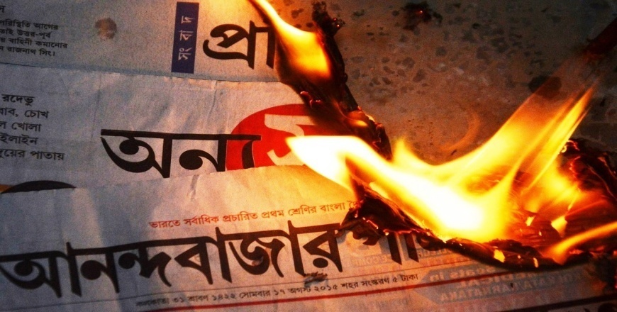
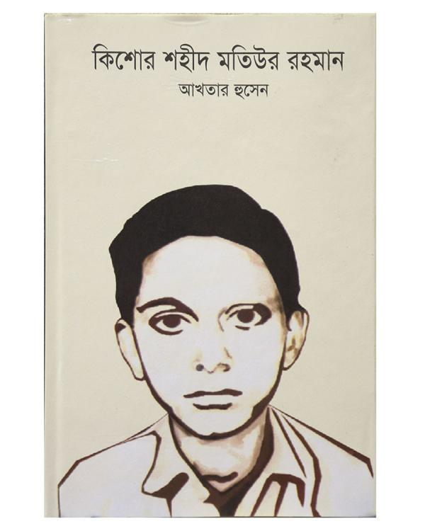
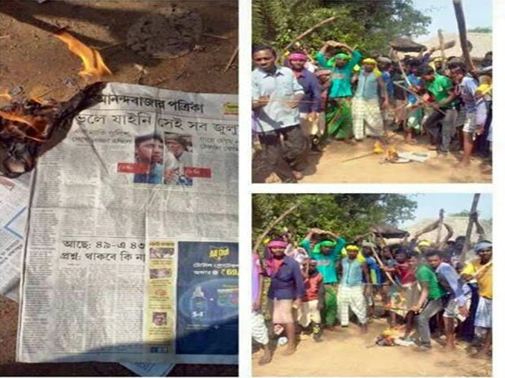
পুলিশের গুলিতে নবম শ্রেণির ছাত্র কিশোর মতিউর নিহত হয় এবং অসংখ্য মানুষ আহত হয়। এরপর ক্ষিপ্ত জনতা সরকারি পত্রিকা দৈনিক পাকিস্তান ও মর্নিং নিউজ অফিসে আগুন লাগিয়ে দেয়। ঢাকা শহর সরকারের নিয়ন্ত্রনের বাইরে চলে যায়। ২৪শে জুনুয়ারির পর থেকে লাগাতার আন্দোলন ও হরতালে বহু মানুষ পুলিশ ও সেনাবাহিনীর গুলিতে নিহত ও আহত হয়।

Slide 13
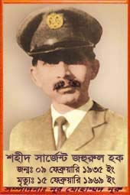
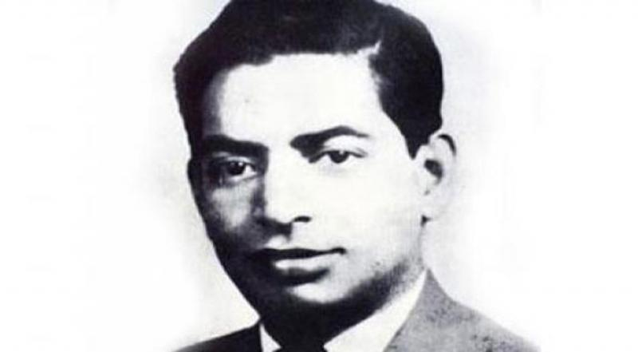
ড. শামসুজ্জোহা
১৯৬৮ সালে ১৫ই ফেব্রূয়ারি ঢাকা ক্যান্টনমেন্টে ঐতিহাসিক আগরতলা মামলার অন্যতম অভিযুক্ত সার্জেন্ট জহুরুল হককে নৃশংসভাবে গুলি করে হত্যা করা হয়। জহুরুল হকের হত্যার প্রতিবাদে ১৬ই ফেব্রূয়ারি আন্দোলন দাবানলের মতো ছড়িয়ে পড়ে। জনতা আগরতলা মামলার বিচারপতির বাসভবনে আগুন ধরিয়ে দেয়। অবস্থা বেগতিক দেখে সরকার ঢাকায় কারফিউ জারি করে। ১৮ই ফেব্রূয়ারি সেনাবাহিনী রাজশাহী বিশ্ববিদ্যালয়ের প্রক্টর ড. শামসুজ্জোহাকে বেয়োনেট চার্জ করে হত্যা করে।

Slide 14
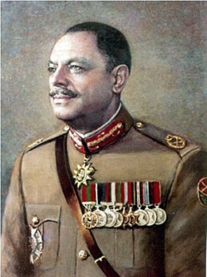
অবশেষে আইয়ুব খান বিরোধী দলের নেতাদের নিয়ে গোলটেবিল বৈঠক আহবান করলে নেতারা তা প্রত্যাখ্যান করেন। আইয়ুব খান বুঝতে পারেন, আগরতলা মামলা প্রত্যাহার ও অভিযুক্তদের মুক্তি না দিলে পরিস্থিতি নিয়ন্ত্রণের বাইরে চলে যাবে। অবশেষে গণঅভ্যুত্থানের চাপে ২১শে ফেব্রূয়ারি আইয়ুব খান ঘোষণা দেন, পরবর্তী প্রেসিডেন্ট নির্বচেনে তিনি আর প্রার্থী হবেন না।

Slide 15
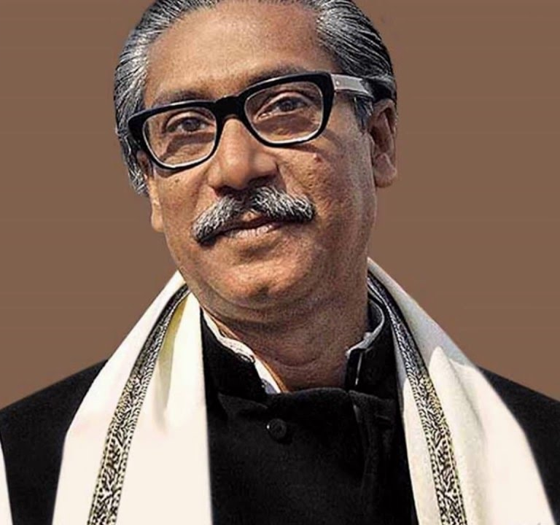
ঐতিহাসিক আগরতলা মামলা থেকে বঙ্গবন্ধু শেখ মুজিবুর রহমানের মুক্তির পর ঊনসত্তরের গণআন্দোলন নতুন রূপ লাভ করে। ২৩শে ফেব্রূয়ারির সংবর্ধনা সভায় বঙ্গবন্ধু ১১ দফা দাবির প্রতি সমর্থন ব্যক্ত করেন এবং ৬ দফা ও ১১ দফা বাস্তবায়নে প্রতিশ্রুতি দেন। এই সময় তাঁকে ‘বঙ্গবন্ধ’ উপাধিতে ভূষিত করা হয়।

Slide 16
২৬শে ফেব্রূয়ারি আইয়ুব খানের সাথে বঙ্গবন্ধু গোলটেবিল বৈঠকে ৬ দফা ও ১১ দফার প্রশ্নে অটল থাকেন। এদিকে পশ্চিম পাকিস্তানেও আইয়ুববিরোধী আন্দোলন ব্যাপক আকার ধারণ করে। গোলটেবিল বৈঠকের আলোচনা বারবার ব্যর্থ হতে থাকে। পুরো দেশে আইন-শৃঙ্খলা পরিস্থিতির অবনতি ঘটে।

Slide 17
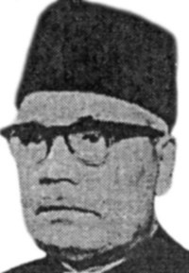
মার্চ মাসে সেনাবাহিনীর গুলিতে ৯০ জন নিহত হয়। অবশেষে ১০ই মার্চের বৈঠকে আইয়ুব খান সংসদীয় পদ্ধতি প্রবর্তন ও প্রাপ্তবয়স্কের ভোটাধিকারের ভিত্তিতে নির্বাচনের কথা ঘোষণা করেন। ২২শে মার্চ আইয়ুব খান পূর্ব পাকিস্তানের গভর্নর মোনায়েম খানকে অপসারণ করেন। তাতেও গণআন্দোলন থামানো যায়নি।

Slide 18
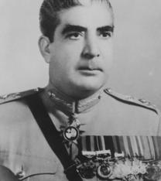
ইয়াহিয়া
২৫শে মার্চ আইয়ুব খান সেনাপ্রধান জেনারেল ইয়াহিয়া খানের নিকট ক্ষমতা হস্তান্তর করেন। এভাবে পূর্ব পাকিস্তানে আইয়ুববিরোধী গণঅভ্যুত্থান সফলতা অর্জন করে।

Slide 19
মুল্যায়ন
১। কখন সালে গণঅভ্যুত্থান হয় ?
২। কত তারিখে ছাত্র অসন্তোষ মওলানা ভাসানীর নেতৃত্বে গণআন্দোলনে পরিণত হয় ?
৩। কত তারিখে আওয়ামী লীগ ‘নির্যাতন প্রতিরোধ দিবস’ পালন করে ?
৪। কয়টি রাজনৈতিক দল মিলে গণতান্ত্রিক সংগ্রাম পরিষদ (ডাক) নামক মোর্চা গঠিত হয় ?
৫। কত সালে শেখ মুজিবুর রহমান ‘বঙ্গবন্ধু’ উপাধিতে ভূষিত হন ?
১। উঃ ১৯৬৯ সালে
২। উঃ ১৯৬৮ সালের
৩। উঃ ১০ই ডিসেম্বর
৪। উঃ ৮টি
৫। উঃ ১৯৬৯ সালে
উত্তর

Slide 20
1.উনসত্তরের গণঅভ্যুত্থানের কারণ ও ঘটনা নিয়ে দুটি স্লাইড তৈরি করো।।

Slide 21
আল্লাহ হাফেজ

